Slide 1
Specifika práce s dětským pacientem v jednotlivých vývojových obdobích.
Hana Cacková

Slide 2
Výstupy z učení
Student se seznámí s jednotlivými obdobími vývoje člověka od narození po adolescenci.
Porozumí základním specifikům práce s dětmi v různém věku.

Slide 3
Vývojová psychologie
Zabývá se poznáváním souvislostí a pravidel vývojových proměn v jednotlivých oblastech lidské psychiky během času.

Slide 4
Co rozumíme vývojem lidské bytosti ?
Vývoj lze charakterizovat jako postupnou proměnu od méně dokonalé úrovně k úrovni dokonalejší. (?)
Je vždy individuálně specifický, je ovlivněn genetikou, prostředím a výchovou.
Je to zákonitý proces, který tvoří posloupnost na sebe navazujících fází.
Pořadí fází nelze měnit, ani některou z fází přeskočit. (?)
Je nezvratný (?)
Může být narušen nemocí, úrazem, šokem, v jehož důsledku nastává takzvaná regrese.
Nebývá zcela plynulý, střídají se období rychlejšího a pomalejšího vývoje.
Pokud v některé z vývojových fází dojde k nesplnění vývojového cíle tak, aby bylo možno plynule přejít do další fáze, vznikají potíže či psychické poruchy.
Vývojový proces je celistvý, zahrnuje stránku tělesnou (somatickou) a duševní (psychickou).

Slide 5
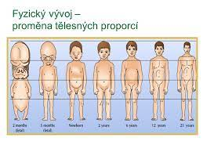
V ontogenezi člověka můžeme sledovat tyto hlavní roviny:
Tělesná
Kognitivní
performační
verbální
Emoční
Sociální

Slide 6
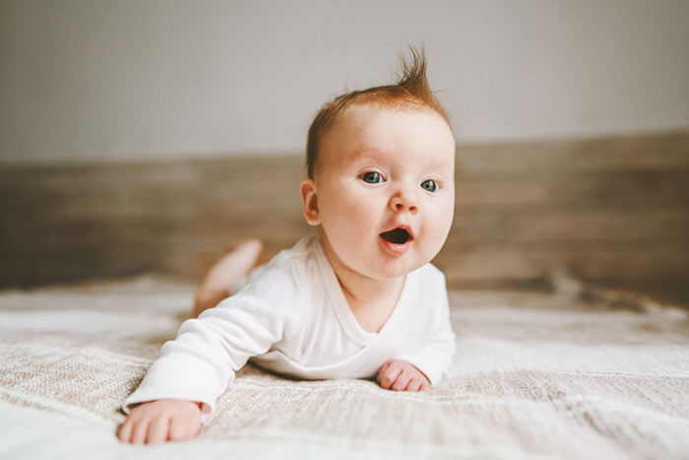
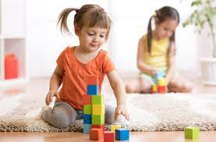
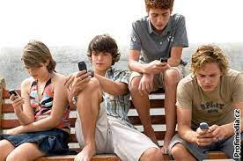
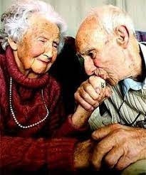
Vývojová stádia
ETAPA
PŘIBLIŽNÝ VĚK
Prenatální
Novorozenecké období
Kojenecké
Batolecí
Předškolní
Mladší školní věk
Puberta
Adolescence
Dospělost
Mladší, zralá
Střední
Stáří
Počínající
Stáří
Dlouhověkost
početí do narození
1.měsíc (6 týdnů)
do 12. měsíců
1 rok do 3 let
3 - 6 let
6 až 11-12 let
11-12 až15 let
15 až 20 – 22 let
20 až 60 let
25- 30 let; 31 – 44let
45 – 60 let
60. a 75. rokem
60 – 74
75 – 89
od 90 výše

Slide 7
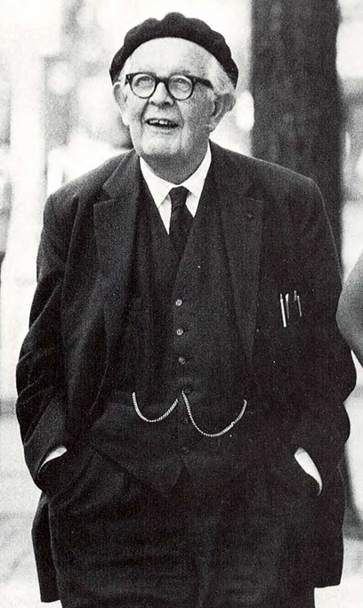
Fáze kognitivního vývoje dle Piageta
Vývojová teorie švýcarského filozofa, přírodního vědce a biologicky orientovaného vývojového psychologa Jeana Piageta patří k vlivným psychologickým konceptům současnosti, přestože se týká "jen" jedné stránky ontogeneze člověka - kognitivního vývoje

Slide 8
Fáze kognitivního vývoje dle Piageta
Senzomotorické (0-2 roky) – myslí jednáním tady a teď, pouze konkrétní, hmatatelné věci. Období pokusů.
Předoperační
Symbolické, předpojmové (2-4 roky) – souvisí s rozvojem řeči, slovo je symbol
Názorové, intuitivní (4-6 let) – věci jsou tak, jak se jeví, (Piagetovy pokusy s množstvím)
Konkrétních operací (7-11 let) – logické myšlení o konkrétních pojmech
Formálních operací (od 12 let) – abstraktní myšlení

Slide 9
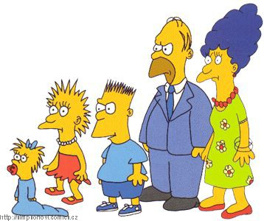

Slide 10
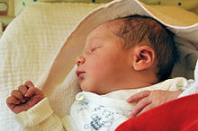
Novorozenecké období
0-6 týdnů (končí prvním sociálním úsměvem)
Období adaptace na nové prostředí
Tělesný vývoj některých orgánů není ukončen (játra, ledviny, CNS)
Motorika: nahodilost pohybů
Behaviorální stavy: hluboký/lehký spánek (18-22 hod), klidný/aktivní bdělý stav, pláč
Emoční prožitky mají komplexní charakter – pozitivní a negativní
Temperamentové odlišnosti jsou již patrné

Slide 11
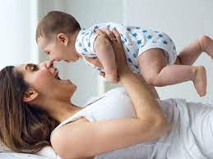
Kojenecké období (od 6. týdne po dosažení 1. roku)
Motorika: Postupné ovládání těla,
schopnost chůze,
uchopování předmětů
Kognitivní fáze dle Piageta – senzomotorická
První záměrné jednání, pokusy.
Rozvoj řeči - první slova, sociální hříčky (paci paci…)
Emoční vývoj:
Důležitost primárních vztahů matka-dítě, attachment (základní pocit bezpečí)
Erikson: důvěra x nedůvěra

Slide 12
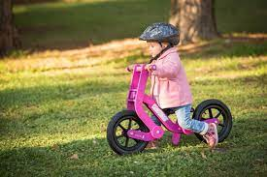
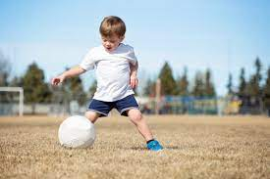
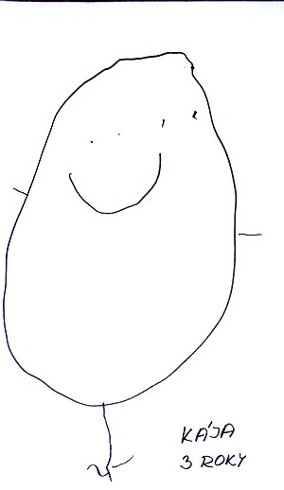
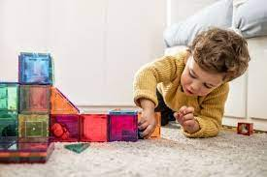
Batolecí období (od 1 do 3 let)
Hrubá motorika
2. rok: samostatná chůze, udržuje rovnováhu, překonávání terénních nerovností, chůze po schodech; nošení věcí
3. rok: běhání, „tančení“, napodobování pohybů (zajíček, medvěd, čáp); chytání míče, jízda na tříkolce, odrážedle …
Jemná motorika
2. rok: rozvoj koordinace oko-ruka, stavění kostek (věž),
3. rok: navlékání korálků, listování, poznávání předmětů poslepu, sebeobslužné úkony (oblékání, jídlo lžičkou, umývání rukou…); čmárání, „malování“

Slide 13
Batolecí období (od 1 do 3 let)
Kognitivní vývoj dle Piageta:
(0-2 roky) – Stádium senzomotorické intelitence - odlišuje sebe od objektů, myšlenkové operace jsou vázány na prováděnou činnost, začíná koordinovat svoji činnost, začíná předvídat následky.
(2-4 roky) – Předoperační období symbolické, předpojmové (2-4 roky) – souvisí s rozvojem řeči, slovo je symbol, myšlení egocentrické, magické, neumí usuzovat logicky a deduktivně.

Slide 14
Batolecí období (od 1 do 3 let)
Řeč:
Mladší batole: 20-30 výrazů, jednoslovná řeč (máma)
První ptací období: „Co je to? Kdo je to? “ (18.-24. měsíc)
Kolem 2.r. - dvouslovné věty, telegrafická kvalita, spojení důležitých slov (táta práce), 300 slov; krátké věty, gramatické chyby, špatná výslovnost
Kolem 3.r. – přes 1300 slov; schopno rozhovoru, porozumění říkankám, jednoduchým pohádkám.
Druhé ptací období: „Proč? Jak?“ (koncem 3.r.) – objasňování příčinných souvislostí a vztahů

Slide 15
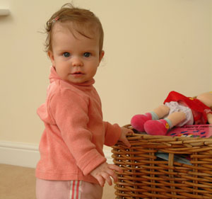
Batolecí období (od 1 do 3 let) – vývoj v socio-emoční oblasti
Erickson: autonomie x stud, batole se chce (potřebuje) prosadit, potřebuje potvrzení svých kompetencí a potřebuje zjistit svoje limity. Tento úkol může být zablokován nedostatkem důvěry (z minulého období), nemocí či nevhodnou výchovou.
Emoce jsou intenzivní, slabá je jejich vědomá modulace
Strach z neskutečného, separační úzkost
Počátek vztahů s vrstevníky
Sebeuvědomění
První vzdor

Slide 16
Komunikace s pacientem v batolecím věku
Při komunikaci s batoletem používáme jasná a krátká sdělení. Nabízíme jim možnosti, necháváme je rozhodovat, chtějí se cítit nezávislí.
Aby se cítili více v bezpečí, necháme je používat jejich známé předměty – hračky, věci, oblečení z domova.
Snažíme se dítě oslovovat tak, jak má rádo a užíváme výrazy, které používá.
Kolem třetího roku se začne projevovat dětský vzdor a negativismus, který je v tomto věku naprosto normální. Důležité je zůstat nad věcí. ☺

Slide 17
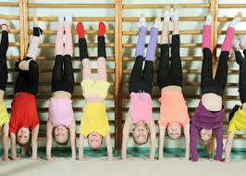
Předškolní věk (3- 6 let) – tělesný vývoj
Změna tělesné konstituce – nastává období vytáhlosti (růst končetin), osifikace kostí (i zápěstí), počátek výměny dentice v 6 letech.

Slide 18
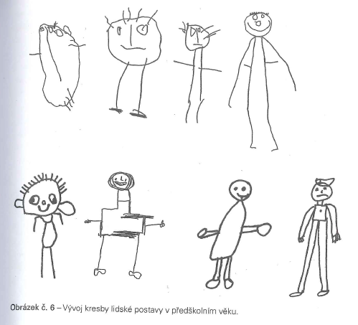
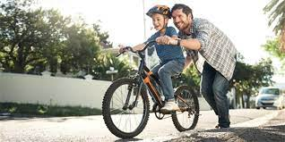
Předškolní věk – motorický vývoj
Výrazný rozvoj hrubé i jemné motoriky, dítě začíná jezdit na kole, kreslit obrázky

Slide 19
Předškolní věk – kognitivní vývoj
Kognitivní vývoj dle Piageta (předoperační období)
užívá slov jako „předpojmů“, jsou založeny na vedlejších, nepodstatných vlastnostech, nerozlišuje mezi jeden, někteří a všichni (autobusem jsme jeli za babičkou, všechny autobusy jedou za babičkou, hora mění tvar, když kolem ní jedeme)
vytváří si už úsudky, kterými předpojmy spojuje, usuzování je ale ještě prelogické, založené na analogiích, ovlivněné fantazií.
Personifikace – zvíře či věc vnímá s lidskými vlastnostmi
Konkretismus – myšlení vázáno na konkrétní jevy (padla mi do oka)
Prezentismus – vnímání času – žije přítomností („někdy zemřu – asi tak za 3 dny“)
Topismus – vnímání prostoru; pojmy město, vesnice, země – nejasné, cizí

Slide 20
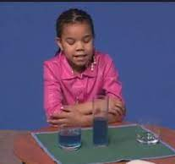
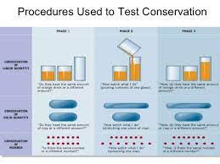
Předškolní věk – kognitivní vývoj
Piagetovy pokusy:
a) Úzká a široká sklenice naplněná vodou – dítě říká, že v úzké sklenici je vody více, i když vidělo, jak dospělý přelévá vodu z jedné sklenice do druhé. 2
b) Dlouhá a krátká řada stejného počtu mincí – dítě říká, že v delší řadě je mincí více – až si je spočítá, tak zjistí, že je jich stejný počet.
c) Koule a placka z téhož množství plastelíny – říká, že v placce je plastelíny více, i když vidělo dospělého, jak vytvořil placku rozmačkáním koule.

Slide 21
Předškolní věk, socio-emoční vývoj
Soulad mezi prožíváním a chováním – jak co cítí, tak se chová, vezme si co chce…
Sugestibilita – ovlivnitelný, pláč, smích, hodnocení světa i sebe
Labilita prožívání a chování – střídání nálad, kamarádů; pozornost kolísá
Egocentrismus – orientace na sebe, žárlivost, vyžaduje pozornost
Negativismus – neadekvátní odmítání – jít do MŠ, jíst, spát, procházku …
Eidetismus – živé, jasné představy, obtížně odlišuje od skutečnosti, bájivost, vymýšlí si

Slide 22
Předškolní věk, socio-emoční vývoj
Mezníky sociálního vývoje
vstup do MŠ,
vstup do ZŠ
první skutečné vztahy s vrstevníky, první soucit, radost ze společné hry…
Symbolická hra
dle Vágnerové (2012, s. 189) slouží mj. jako prostředek vyrovnání s realitou, která je pro ně zatěžující. Hra umožňuje alespoň symbolicky uspokojit přání, která ve skutečnosti splnit nelze. Mj. si dítě může vyzkoušet i negativní role, které jsou mu jinak odpírány.
Tématická (námětová) hra:
ve hrách „na…“ si dítě zkouší různé role (maminka, tatínek, doktor, učitel…).

Slide 23
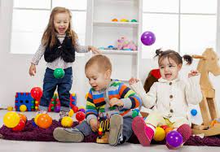
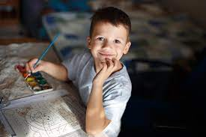
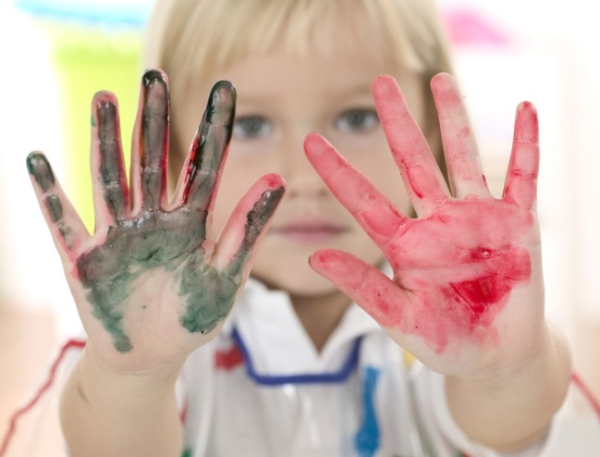
Předškolní věk, socio-emoční vývoj
Erikson – iniciativa x vina

Slide 24
Komunikace s pacietem v předškolním věku
Každý jedinec má rád „dospělácký“ přístup, takže se dítěti představíme, mluvíme přímo k němu, a ne k rodičům, a domlouváme se na pravidlech ošetření. Nikdy ale dítě nepodvádíme, nelžeme mu.
S dětmi v tomto období udržujeme oční kontakt, mluvíme srozumitelně, stručně, klidně a pomalu, předvádíme názorně.
Nepřerušujeme dítě, pokud nám něco sděluje.
Nešetříme s oceňováním a chválením.
Používáme pro vysvětlení a komunikaci co nejvíce hru.

Slide 25
Školní zralost
Takový stupeň vývoje tělesných i duševních schopností a dovedností dítěte, který je nutným předpokladem úspěšného zvládnutí školních požadavků
Kritéria školní zralosti: tělesná, kognitivní, emoční a sociální
Důsledky nezralosti a nepřipravenosti při vstupu do školy:
Adaptační potíže
Neschopnost zvládnout požadavky – zátěž
Neklid, únava, podrážděnost, negativní sebehodnocení, obtíže se sociálním začleněním, riziko pro duševní i fyzické zdraví
Depistáž školsky nezralých dětí – odklad + odstraňování nedostatků
Nevhodnost zbytečných odkladů školní docházky

Slide 26
Mladší školní věk (6-7 až 11-12 let)
Od vstupu do ZŠ po první známky pohlavního dospívání
Vývoj plynulý bez zvratů, pokrok ve všech dimenzích; nejstabilnější úsek v dětském vývoji
Období střízlivého realismu (svět, jaký je, chce jej pochopit); naivní realismus (závislost na autoritě), později kritický realismus (kritičtější postoj k autoritě)
Období snaživosti a píle, svoji hodnotu si potvrzuje především na základě výkonu; chce dosáhnout pocitu kompetence
Období extraverze, navazování vztahů

Slide 27
Mladší školní věk – kognitivní vývoj
Období konkrétních operací dle Piageta, dítě dokáže logicky přemýšlet; chápe stálost počtu (v 6 letech), množství (v 7 letech) a hmotnosti (v 9 letech); předměty třídí podle různých vlastností a dokáže je logicky seřadit (nejtmavší - nejsvětlejší, největší - nejmenší). 8 – 9 leté děti dokážou řešit úlohy typu: Všechny šelmy požírají maso. Vlk je šelma. Co z toho můžeš usoudit o vlkovi? V tomto období však dítě není schopno logické operace v úkolu, který nemá názorný obsah, například: Všechny Feso jsou Daro. Daro žijí ve vodě. Co můžeš říci o Feso? – obvykle se zeptá, co je to Feso a co Daro.

Slide 28
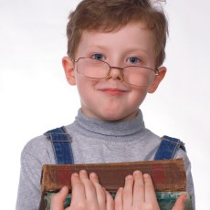
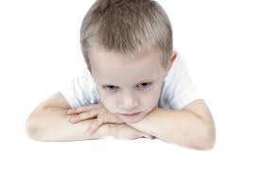
Mladší školní věk, socio-emoční vývoj
Erikson: Snaživost x pocit méněcennosti

Slide 29
Komunikace s pacientem v mladším školním věku
Snažíme se chovat se k němu spíše jako k dospělému, aby se necítilo ponižováno. (Představíme se, podáme ruku, …)
Dítě má již širokou slovní zásobu, můžeme s ním hovořit prakticky o všem. Není již tak důležité názorné předvedení.
Pamatujeme však na jednoduchost, jednoznačnost při vysvětlování.
Nazapomínáme chválit, oceňovat, ale již opatrněji.
Působíme klidně, dítě zbavuje úzkosti pocit, že dospělý je autorita a ví co dělá.

Slide 30
Starší školní věk, puberta (11-12 až 15 let)
Období vytáhlosti (intenzivní růst končetin a trupu, chlapci až o 22 cm), endokrinní změny, produkce pohlavních hormonů, druhotné pohlavní znaky – výrazné intersexuální rozdíly
Nerovnoměrnost psychického a fyzického vývoje – potíže, přechodná neobratnost (chlapci), rozkolísanost v chování, labilita citů, časté střídání nálad (agresivita, hlučnost x nezájem, apatie), proměna citů k sobě (nižší sebedůvěra); denní snění

Slide 31
Starší školní věk – kognitivní vývoj
Stádium formálních (abstraktních) operací dle Piageta.
Mění se radikálně kvalita myšlenkových operací.
1) Dříve vysvětlovalo dítě smysl pojmů zpravidla jen účelem („klobouk je to, co se dává na hlavu“), nyní stanoví nejbližší nadřazený rod a druhový rozdíl a obojí spojí ve formálně správnou větu – „klobouk je pokrývka hlavy z pevnějšího materiálu stálého tvaru“.
2. Aplikuje logické operace nezávisle na obsahu soudů. Dokáže řešit: Feso a Daro
3) Chápe tak abstraktní pojmy jako spravedlnost, pravda, právo atd.
4) Nový způsob myšlení dovoluje pohlížet na sebe a na svůj život i na své pocity a myšlenky jakoby zvnějšku, analyzovat je a kriticky posuzovat.
5) Dospívající je schopen vytvářet domněnky, které nejsou opřeny o reálnou skutečnost, jsou pouze možné, popřípadě až fantastické (předvídání budoucnosti lidstva, sci-fi), a srovnává skutečné s pouze myšleným.

Slide 32
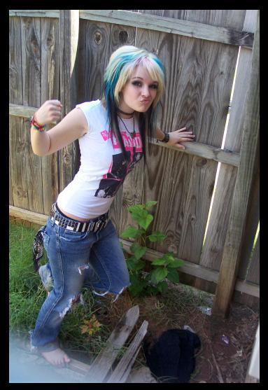
Starší školní věk, socio-emoční vývoj
Erikson:
Identita x zmatení rolí
Hledání vlastní identity v boji proti ohrožujícím pocitům nejistoty o své vlastní roli mezi lidmi. Dospívající hledá odpověď na otázky „Kdo jsem?“ „Jaký je smysl mého života?“ „Jak se jevím v očích ostatních, ve srovnání s tím, co sám o sobě cítím?“

Slide 33
Komunikace s pacientem ve starším školním věku
Chováme se zcela jako k dospělému, již od 14 je možné mládeži vykat, často to velmi ocení jako znak naší úcty
Je velmi důležité ujistit pacienta, že jej bereme vážně, pokud již mluvili rodiče, ptáme se na jeho úhel pohledu.
Pokud rodiče souhlasí, bývá užitečné mluvit s dítětem alespoň krátce v jejich nepřítomnosti.
Příliš nechválíme – bývá to chápáno jako pokus o „podlézání“.
Komunikaci může usnadnit, pokud se zeptáme na zájmy, oblíbenou hudbu apod.

Slide 34
Adolescence 15 až 20 let
konec dětství – počátek dospělosti
Kritéria vstupu do dospělosti – právní odpovědnost, finanční, prostorová nezávislost
Hlavní vývojové úkoly:
Vytvořit si pocit vlastní identity; vědomí vlastní hodnoty
Přijetí norem, zvnitřnění morálních principů společnosti
Tvorba hodnotového systému, vlastních názorů, černobílé vidění světa, radikální prosazování názorů, riskování
Být nezávislým na rodičích (tendence k nezávislosti, ale závislost pokračuje)
Vytvářet partnerské vztahy
Potřeba sdružování do skupin (pomáhá sebeoceňování)
Profesní orientace (vliv rodičů)

Slide 35
Take home message
Práce s dětskými pacienty je obzvláště krásná a také obzvláště náročná.
Komunikaci nejvíce usnadníme sobě i pacientovi, pokud se na něj naladíme a díváme se na svět z jeho perspektivy. Bude nám nejlépe rozumět, pokud se přizpůsobíme jeho světu a jeho způsobu komunikace, jeho mentálním možnostem a jeho emočnímu rozpoložení.
Pacientovi v každém věku projevujeme respekt a úctu.

Slide 36
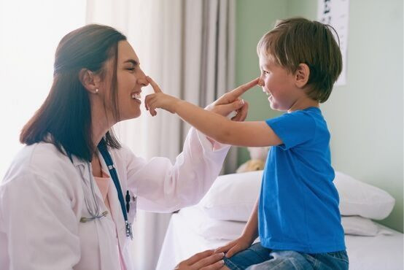
Děkuji Vám za pozornost

